Slide 1
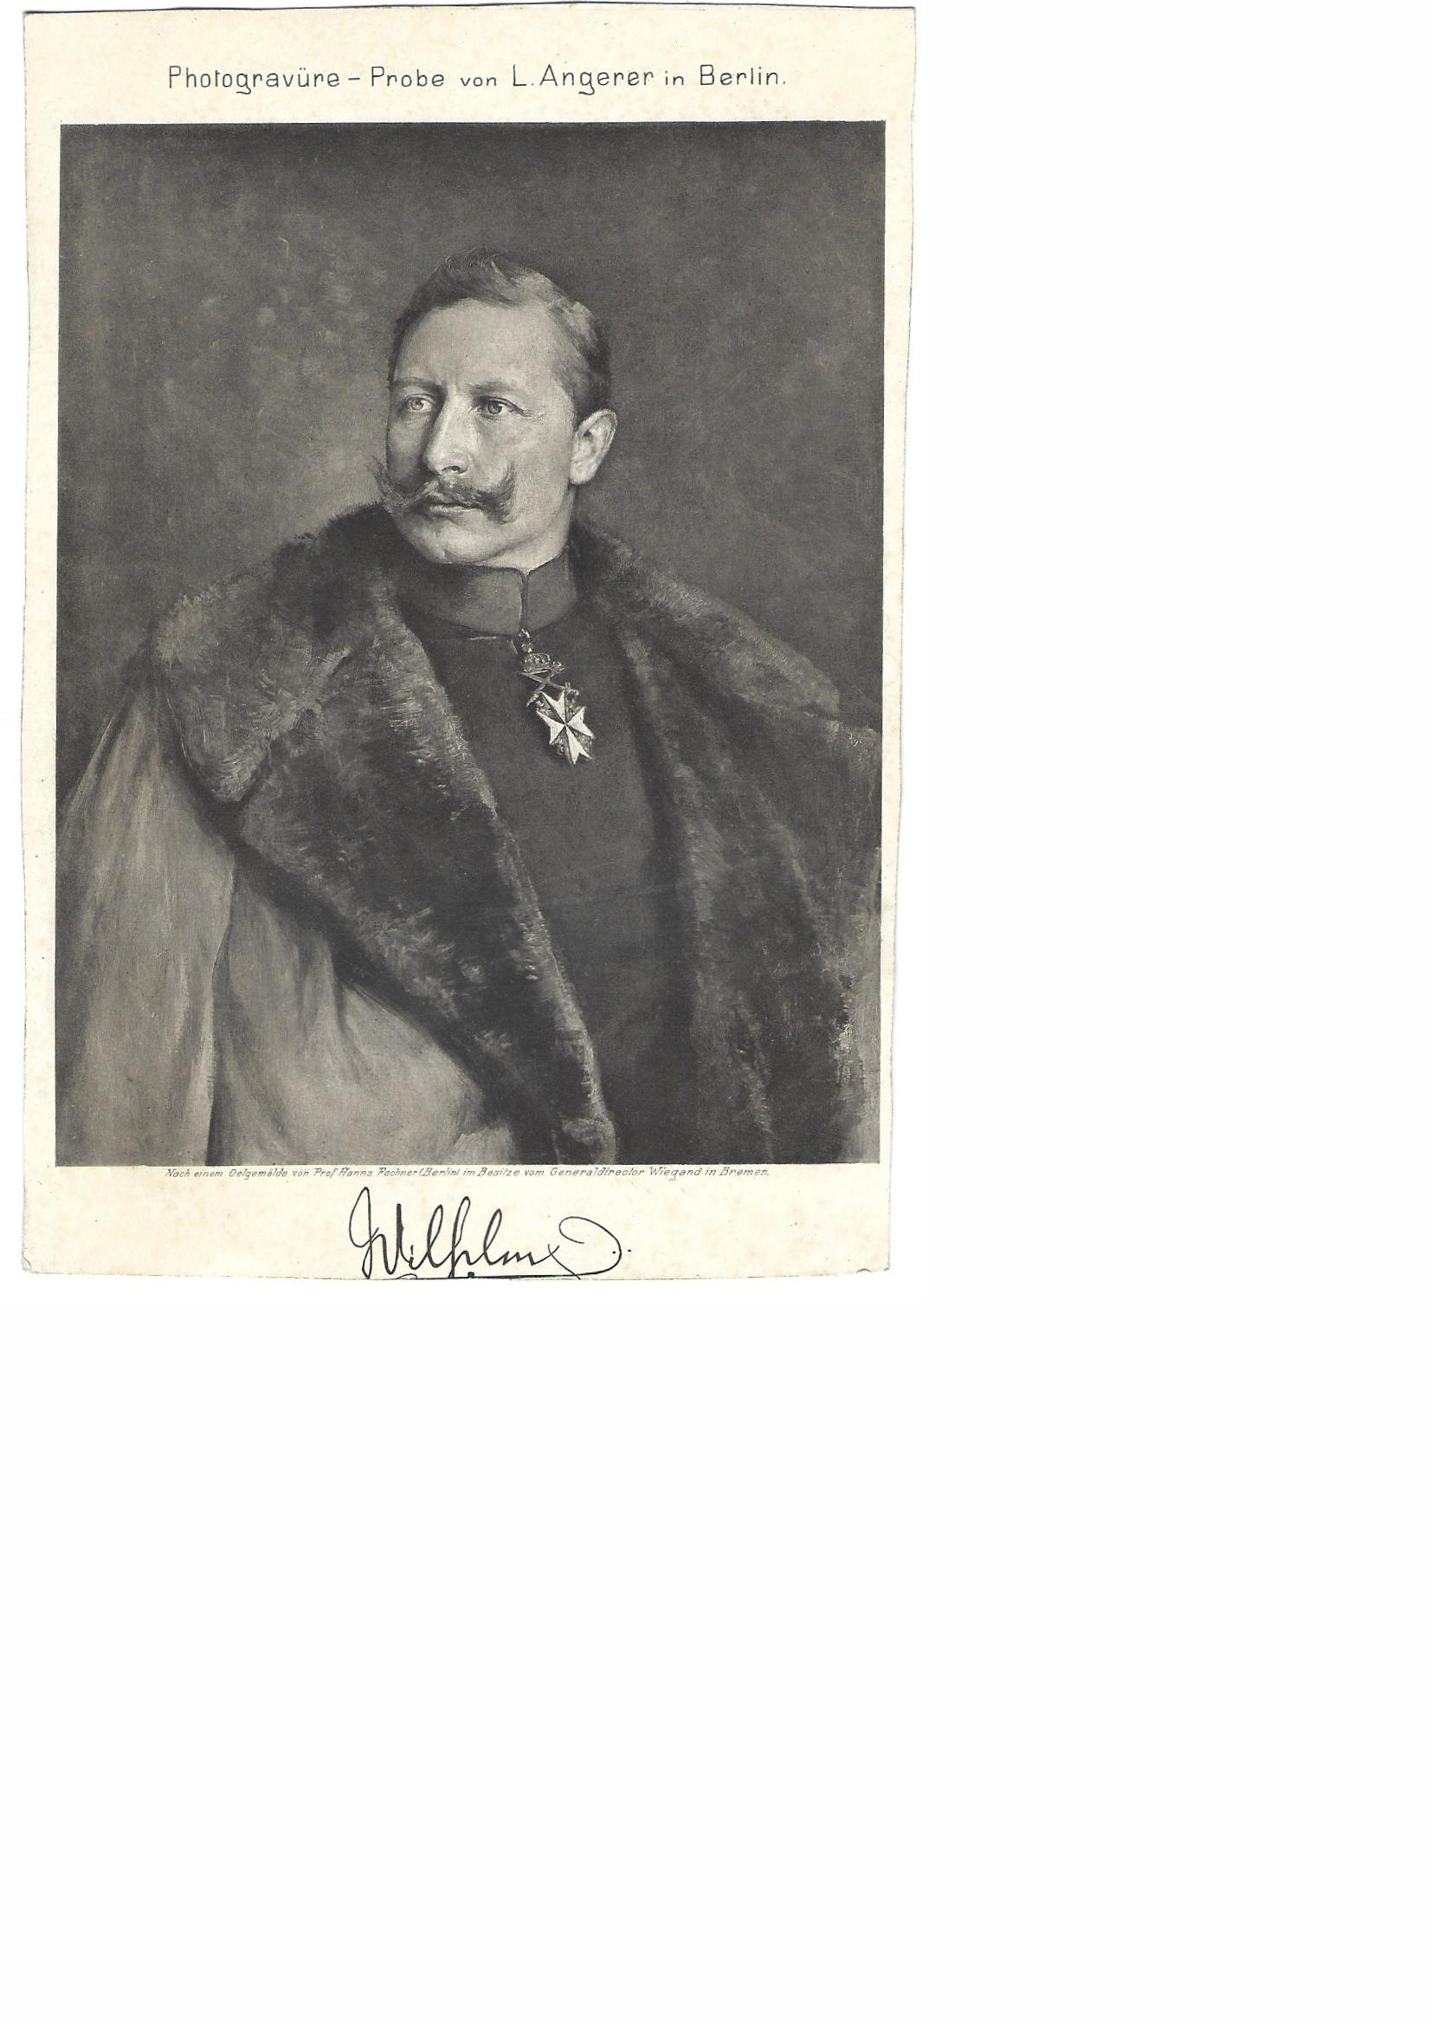

Slide 3
Tagebucheintrag von Pater Joseph Dietrich (1645–1704) über den Besuch der damals erst seit Kurzem verwitweten Fürstin Anna Maria (1613–1682) vom 28. bis 30. Juni 1681:
«Ist angelangt Ihro Fürstl. Gnaden Fürstin von Zimmeringen [= Sigmaringen], hat ihre Einkehr bey dem weissen Wind [= Name einer Gaststätte] genommen, und folgenden Morgen ihre Andacht gegen der jungfräulichen Einsiedlischen Mutter sehr eyfrig verrichtet, mit Opferung eines saubern gantz guldinen Kelchs und eines braunen goldstuk Roks. Zu Mittag haben Ihre Fürstl. Gnaden [= Abt Augustin von Reding (1625-1692)] sie mit 4 Kanten [= acht Liter] des köstlichsten Weins, einem Schambung [= Schinken], einem welschen Hahnen, ettlichen Pfünder grosser Forellen, und unterschiedlichem Confect verehren lassen, sehr stattlich und kostlich.» (KAE, A.HB.3, S. 106)

Slide 4
Zum 21. Oktober 1859:
«Am Morgen […] langte die ganze erlauchte Familie, Fürst [Karl Anton], Fürstin [Josephine, 1813-1900], Erbprinz Leopold [1835-1905], die Prinzen Karl [1839-1914], Anton [1841-1866] und Friedrich [1843-1904] und Prinzessin Maria [1845-1912] hier an. Sofort begaben sich die hohen Pilger in die Gnadenkapelle, wo Abt Heinrich [Schmid, 1801-1874] für sie das hl. Messopfer darbrachte. Der Kelch, dessen er sich dabei bediente, war ein älteres Hohenzollernsches Weihegeschenk. Nach der hl. Messe ertheilte der Abt mit dem Haupte des hl. Meinrad den Segen. Bei der Mittagstafel am Hofe des Stiftes trug P. Gallus Morel [1803-1872] ein von ihm selbst verfasstes Gedicht über die Einsiedlerfahrt der erlauchten Familie vor […].»
Odilo Ringholz, Das Erlauchte Haus Hohenzollern und das Fürstliche Benediktinerstift U. L. Fr. zu Einsiedeln in ihren gegenseitigen Beziehungen, in: Mitteilungen des Vereins für Geschichte und Alterthumskunde in Hohenzollern 32 (1898/99), Separatdruck, S. 32f.

